Slide 1
Октябрь, 2018
Анализ мониторингов качества химического образования (ВПР, ОГЭ, ЕГЭ) в Пермском крае
в 2018 году
Клинова М.Н., н. с. отдела СФГОС ИРО ПК

Slide 2
2018
Всероссийская проверочная работа по химии, 11 класс
Проходила 05 апреля 2018 года;
В Пермском крае – 2223 участника;
Результаты НИКО по химии в 2017 (10 кл), проверяемого сертифицированными экспертами, оказались существенно ниже, чем результаты ВПР в 2018 (11 класс), проверяемой учителями на местах;
Около 54% 11-классников с помощью ВПР подтвердили свою «журнальную» отметку по химии, 34% – понизили, 12% – повысили.

Slide 3
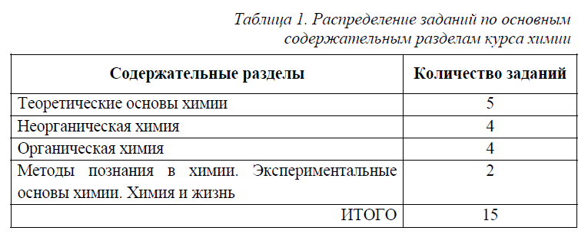

Slide 4
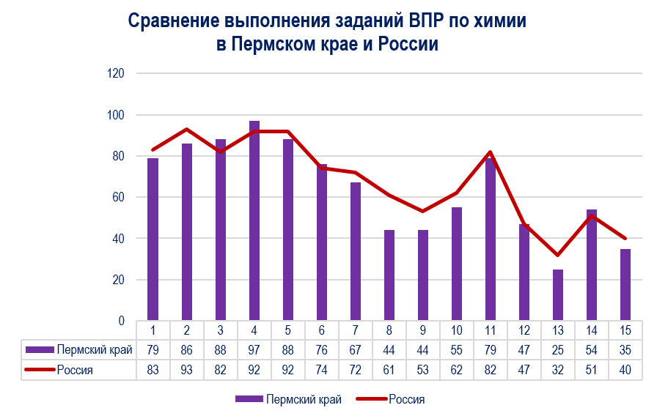
В 10 из 15-и заданий ВПР по химии результаты 11-классников Пермского края ниже общероссийских

Slide 5
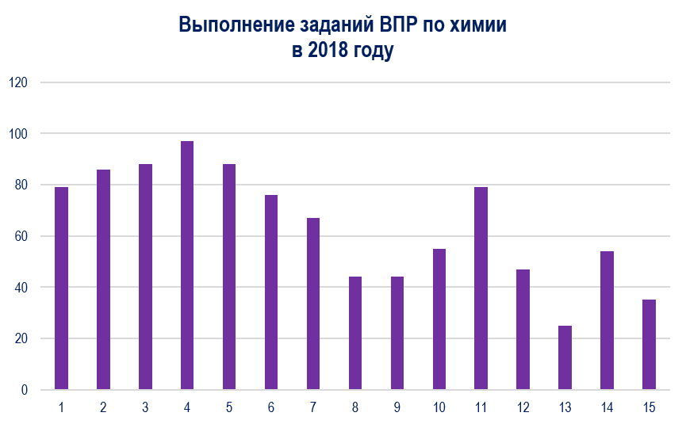
Нижняя граница нормы усвоения для заданий базового уровня
Нижняя граница нормы усвоения для заданий повышенного уровня
4 наиболее проблемных задания (3 из них базовые)

Slide 6
№ | Проверяемый элемент содержания / требования к уровню подготовки выпускников | Макс балл
8 | Уметь определять валентность и степень окисления химических элементов, тип химической связи в соединениях, заряд иона, характер среды в водных растворах неорганических соединений, окислитель и восстановитель, принадлежность веществ к различным классам органических соединений; составлять уравнения реакций изученных типов (электролитической диссоциации, ионного обмена, окислительно-восстановительных) | 2

Slide 7
№ | Проверяемый элемент содержания / требования к уровню подготовки выпускников | Макс балл
12 | Уметь объяснять зависимость свойств веществ от их состава и строения; природу химической связи (ионной, ковалентной, металлической), зависимость скорости химической реакции и положения химического равновесия от различных факторов; сущность изученных видов химических реакций: электролитической диссоциации, ионного обмена, окислительно-восстановительных (и составлять их уравнения). | 2

Slide 8
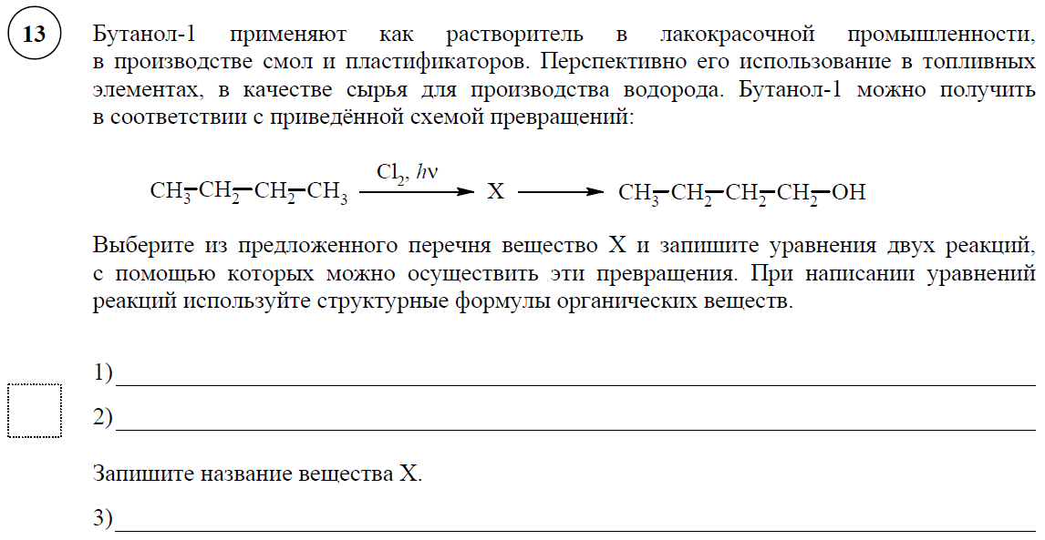
№ | Проверяемый элемент содержания / требования к уровню подготовки выпускников | Макс балл
13 | Уметь объяснять зависимость свойств веществ от их состава и строения; природу химической связи (ионной, ковалентной, металлической), зависимость скорости химической реакции и положения химического равновесия от различных факторов; сущность изученных видов химических реакций: электролитической диссоциации, ионного обмена, окислительно-восстановительных (и составлять их уравнения). | 3
1 балл за первое уравнение можно было получить всем, т.к. из пяти предложенных веществ атомы хлора присутствуют только в одном

Slide 9
№ | Проверяемый элемент содержания / требования к уровню подготовки выпускников | Макс балл
15 | Использовать приобретённые знания и умения в практической деятельности и повседневной жизни для приготовления растворов заданной концентрации в быту и на производстве | 2
Это задание выполнено значительно хуже аналогичного :
При обучении решению задач на растворы необходимо включать такие, в которых процентная концентрация выражена числом менее 1, массы растворов выражены не только в граммах, но и килограммах.

Slide 10
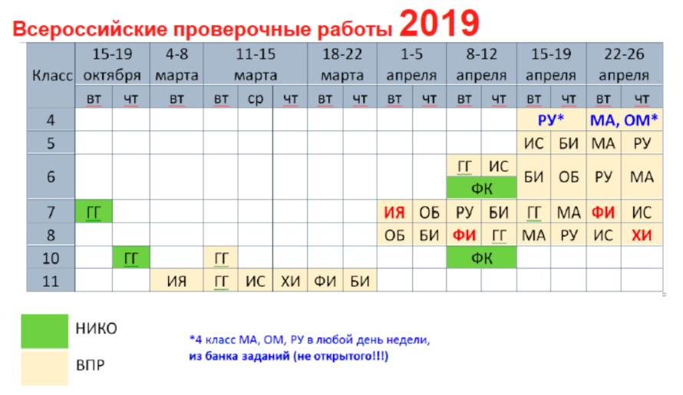
Точный перечень классов и предметов ВПР-2019 в настоящее время еще не утвержден. Возможно, по химии будут работы
в 8 и 11 классах (в режиме апробации)

Slide 11
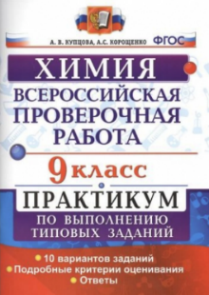
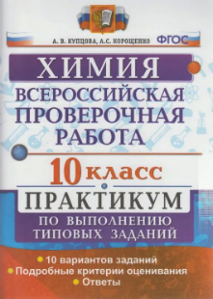
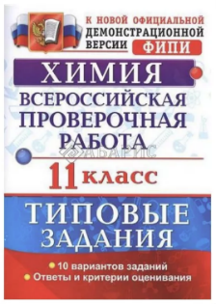
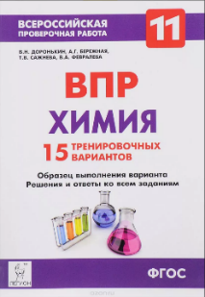
Что можно использовать при подготовке школьников?

Slide 12
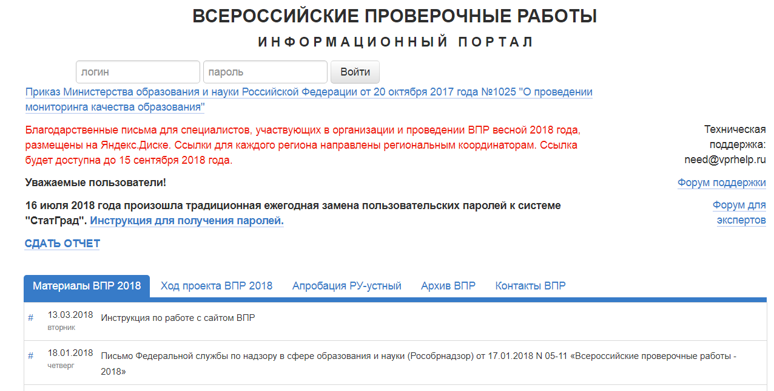
https://vpr.statgrad.org/

Slide 13
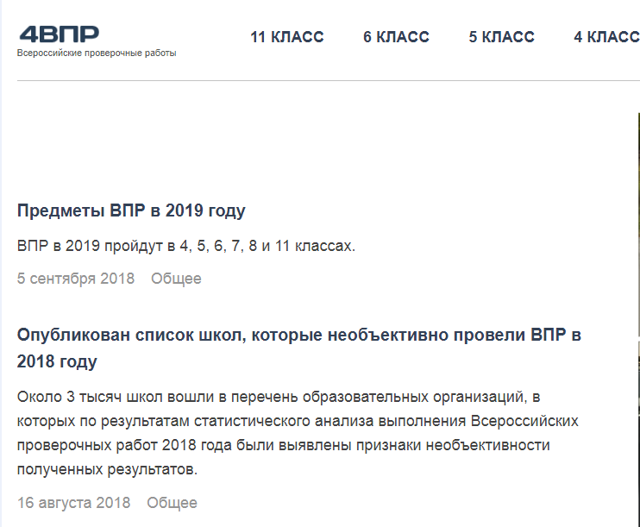
https://4vpr.ru/o/
Кстати, в этот список вошли и 52 школы Пермского края…

Slide 14
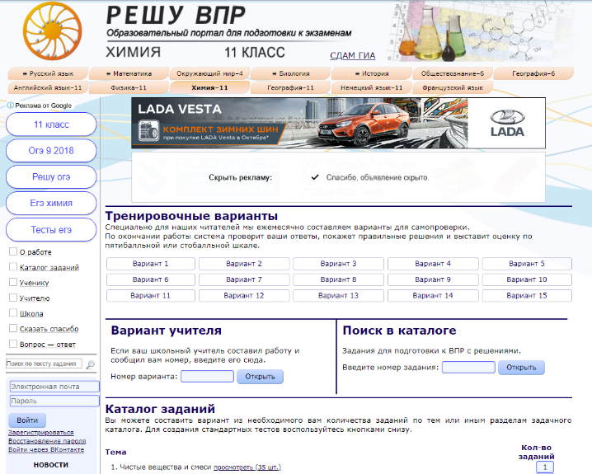
https://chem-vpr.sdamgia.ru/

Slide 15
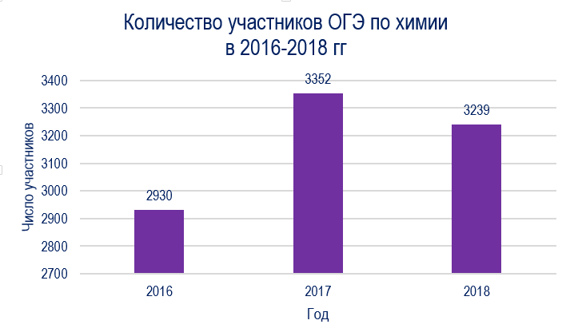
2018
Основной государственный экзамен по химии, 9 класс
Основной этап проходил 07 июня 2018 года

Slide 16
Средний балл ОГЭ по химии
в 2018 г
первичный
тестовый
23,1
52,3
В 2017 – 22,8
В 2017 – 53,3
Меньший первичный балл 2017-го г дал более высокий тестовый балл (по сравнению с 2018 г). Это связано с тем, что перевод первичных баллов в тестовые проводится через специальную интегральную формулу, шкала перевода зависит от сложности заданий текущего года и их конкретной «выполняемости» в текущем году (комплексный стат. анализ).

Slide 17
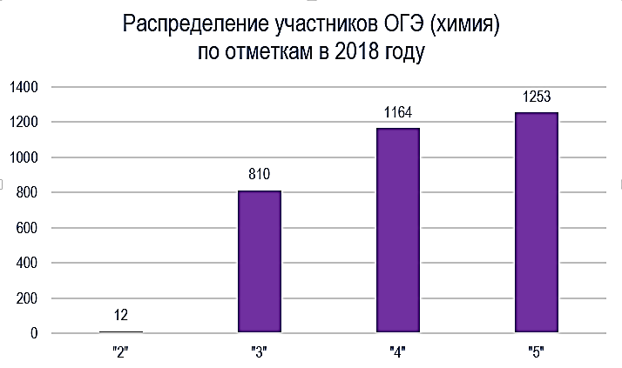

Slide 18
В 2018 году:
Получили 100 баллов – 108 чел (3,3%);
Не преодолели минимальный барьер (получили отметку «2») – 12 чел (0,4%)
Часть 1 | Баллы
15 заданий базового уровня 4 задания повышенного уровня | 15^{х}1 = 15 баллов 4^{х}2 = 8 баллов
Часть 2 | Баллы
3 задания высокого уровня сложности с развернутым ответом | 3+3+5=11 баллов
Итого 22 задания | Итого 34 балла

Slide 19
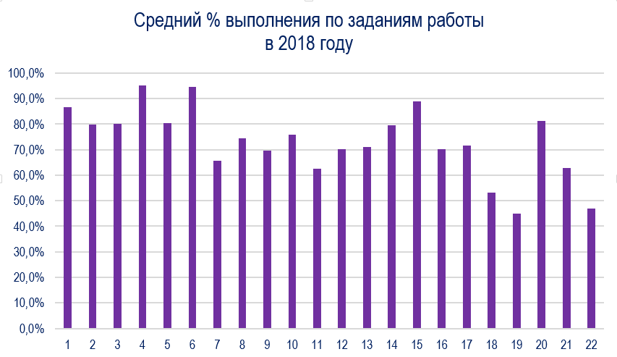
- Норма границ освоения
По всем заданиям работы ОГЭ-2018 средний процент выполнения лежит в границах нормы усвоения

Slide 20
ОГЭ-2019
Текст из спецификации КИМ для проведения в 2019 году ОГЭ по химии
Решение об использовании в 2019 году
в Пермском крае модели № 2 ОГЭ по химии (с реальным экспериментом) на данный момент МОиН ПК не принято

Slide 21
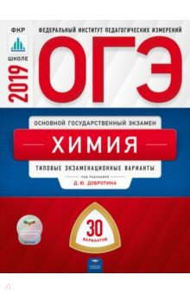
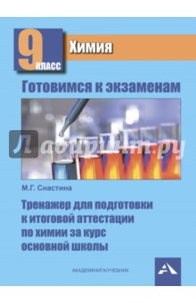
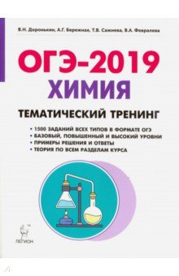

Slide 22
2018
Единый государственный экзамен по химии, 11 класс
Основной этап – 04 июня 2018 года;
В Пермском крае – 1307 участника;
Получили 100 баллов за работу – 12 человек (0,9%; по России – 0,75%);
Не справились с работой – 99 человек (7,6%; по России – 15,9%)
Средний тестовый балл – 58,9 (по России – 60)

Slide 23
Общая характеристика работы 2018 года
(в 2019 изменений не предвидится)
1 | 1 б | 13 | 1 б | 25 | 2 б
2 | 1 б | 14 | 1 б | 26 | 1 б
3 | 1 б | 15 | 1 б | 27 | 1 б
4 | 1 б | 16 | 2 б | 28 | 1 б
5 | 1 б | 17 | 2 б | 29 | 1 б
6 | 1 б | 18 | 2 б | 30 | 2 б
7 | 2 б | 19 | 1 б | 31 | 2 б
8 | 2 б | 20 | 1 б | 32 | 4 б
9 | 2 б | 21 | 1 б | 33 | 5 б
10 | 2 б | 22 | 2 б | 34 | 4 б
11 | 1 б | 23 | 2 б | 35 | 3 б
12 | 1 б | 24 | 2 б | Итого 60 б
Задания базового уровня (21)
Задания повышенного уровня (8)
Задания высокого уровня (6)

Slide 24
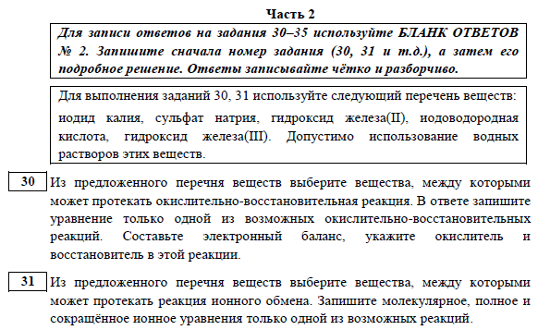
Нововведение 2018 года - задания с единым контекстом (№ 30 и 31)

Slide 25
На что обращали внимание эксперты при проверке задания № 30
и выставлении баллов?
Если в ответе к данному заданию будут приведены уравнения нескольких реакций, то проверяется только первое из них!
1. Ставится 1 балл, если выбраны вещества из списка, и составлено молекулярное уравнение окислительно-восстановительной реакции между ними:
из приведённого в условии списка веществ выбраны те вещества, между которыми протекает окислительно-восстановительная реакция;
правильно составлены формулы продуктов этой окислительно-восстановительной реакции;
расставлены все коэффициенты в уравнении (при этом допустимо использование кратных коэффициентов, в том числе и дробных).
Дополнительные рекомендации, которые необходимо учитывать в случае проблемных ситуаций:
в качестве исходных веществ (окислителя и восстановителя) могут быть использованы только вещества из предложенного списка (вода используется в качестве среды протекания реакций);
реакции разложения сложных веществ не могут быть приняты в качестве верного ответа, так как по условию задания требуется выбрать «вещества, между которыми…»)
продолжение

Slide 26
На что обращали внимание эксперты при проверке задания № 30
и выставлении баллов?
2. Ставится 1 балл за составление электронного баланса при условии, если:
правильно указаны степени окисления элемента-окислителя и элемента-восстановителя, участвующих в процессах окисления и восстановления;
любым способом показано, что число отданных восстановителем электронов равно числу электронов, принимаемых окислителем: это могут быть коэффициенты в уравнении реакции; могут быть указаны множители за вертикальной чертой; может присутствовать словесная запись о числе отданных и присоединённых электронов; может быть использован метод полуреакций (электронно-ионный баланс);
указан окислитель и восстановитель.
Дополнительные рекомендации, которые необходимо учитывать в случае проблемных ситуаций.
степень окисления 0 может не указываться экзаменуемым;
если степень окисления не указана, то считать её равной 0;
считать верными записи, подобные следующим: «Cl⁻¹», «Cl⁻», «2Cr³⁺», «Cr⁺⁶», которые экзаменуемый использовал при указании степени окисления;
продолжение

Slide 27
На что обращали внимание эксперты при проверке задания № 30
и выставлении баллов?
считать неверными записи, подобные следующим «N₂^{3–}», «Cr₂⁶⁺» (или «N₂^{–3}» «Cr₂⁺⁶»);
наличие в ответе экзаменуемого взаимоисключающих суждений или обозначений следует рассматривать как факт несформированности умения применять данные знания (например, знаки «+» и «–» в записи электронного баланса не соответствуют природе окислителя или восстановителя).
Экзаменуемый может в качестве окислителя и восстановителя указать элементы в соответствующей строчке электронного баланса, или отдельно выписать формулы/названия веществ; обозначить окислитель и восстановитель даже одной буквой («В» и «О»).
Важно: В случае если выбраны вещества из списка, между которыми невозможно протекание окислительно-восстановительной реакции, то за молекулярное уравнение ставится 0 баллов и электронный баланс не оценивается – 0 баллов.
Важно: В случае если выбраны вещества, между которыми возможна окислительно-восстановительная реакция, но допущена(-ы) ошибка(-и) в определении состава продуктов реакции (к примеру, не учтён характер среды раствора), то за первый элемент ответа (уравнение реакции) ставится 0 баллов, а электронный баланс оценивается применительно к составленному экзаменуемым уравнению реакции.

Slide 28
На что обращали внимание эксперты при проверке задания № 31
и выставлении баллов?
Если в ответе к данному заданию будут приведены уравнения нескольких реакций, то проверяется только первое из них!
1. Ставится 1 балл, если выбраны вещества из списка, и составлено молекулярное уравнение реакции ионного обмена между ними:
из приведённого в условии списка веществ выбраны те вещества, которые могут участвовать в реакции ионного обмена;
расставлены все коэффициенты в молекулярном уравнении реакции.
2. Ставится 1 балл, если записаны полное и сокращённое ионное уравнения:
правильно указаны заряды ионов в каждом из ионных уравнений реакций (например, «Na⁺», или «SO₄²⁻»);
в ионном уравнении реакции формулы слабых электролитов, практически нерастворимых веществ и газов записаны в молекулярном виде;
в сокращённом ионном уравнении коэффициенты указаны минимальными целыми числами.
Дополнительные рекомендации, которые необходимо учитывать в случае проблемных ситуаций:
при составлении как молекулярного, так и ионного уравнения реакции экзаменуемый может не использовать обозначения осадка «↓» или газа «↑».

Slide 29
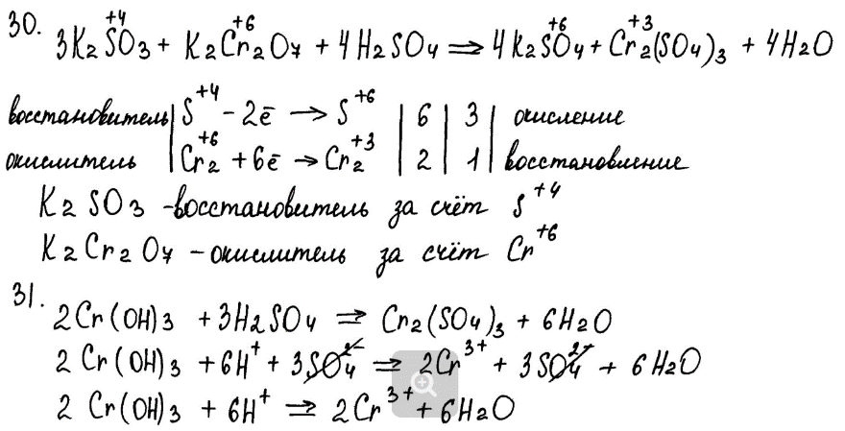
В приведенной работе в каждом задании экспертом был поставлен 1 балл из двух
Надо было:
2Cr⁺⁶, 2Cr⁺³
Надо было сократить коэфф-ты

Slide 30
--------------- - нижняя граница освоенности заданий базового уровня сложности
--------------- - нижняя граница освоенности заданий повышенного уровня сложности
--------------- - нижняя граница освоенности заданий высокого уровня сложности
Проблемными для выпускников оказались шесть заданий базового уровня сложности

Slide 31
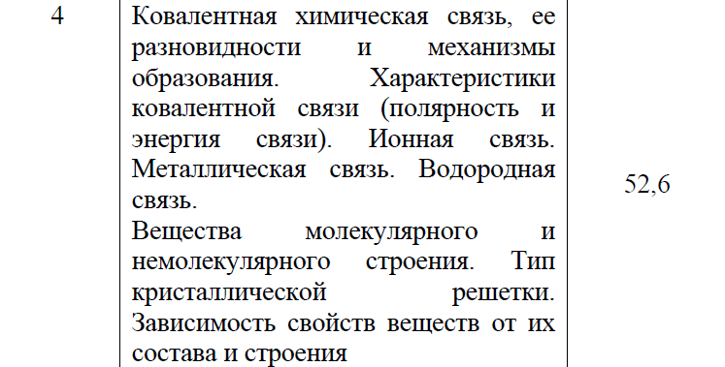
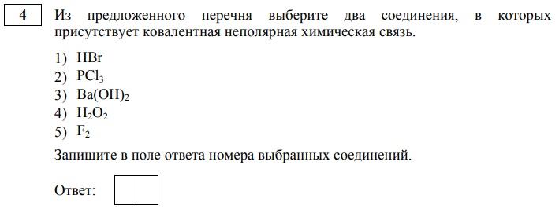
В среднем по РФ
В среднем по ПК 47,7
Менее 35 % выполнения

Slide 32
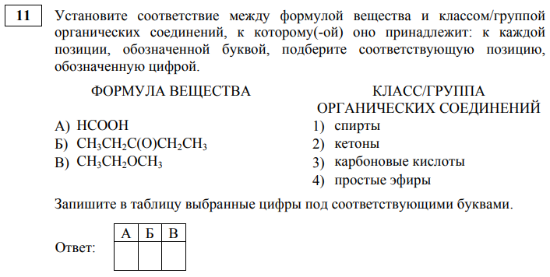
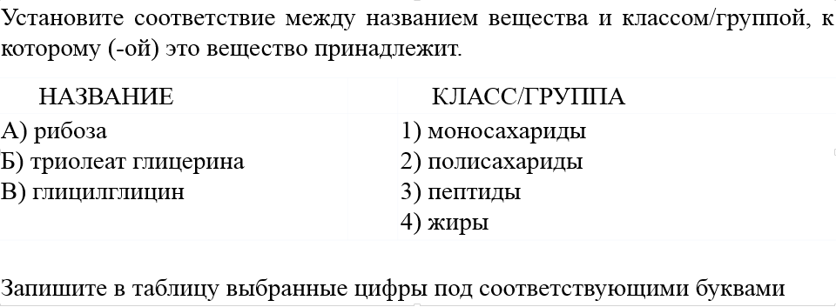
В среднем
по РФ
В среднем по ПК 57,1
Выполнение хуже

Slide 33
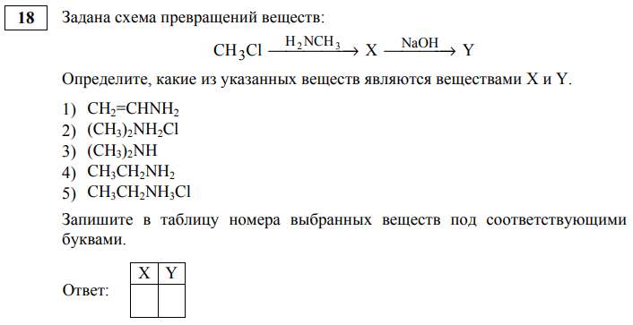
В среднем
по РФ
В среднем по ПК 55,7

Slide 34
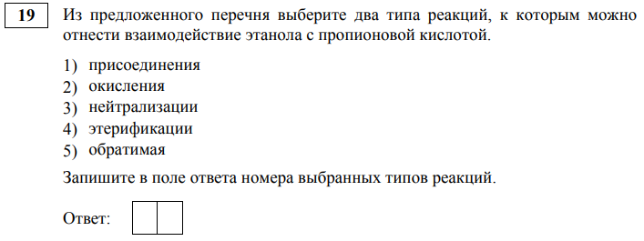
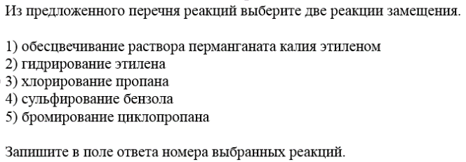
В среднем
по РФ
В среднем по ПК 45,9
Выполнение хуже, многие выбрали ответы 35 вместо 34

Slide 35
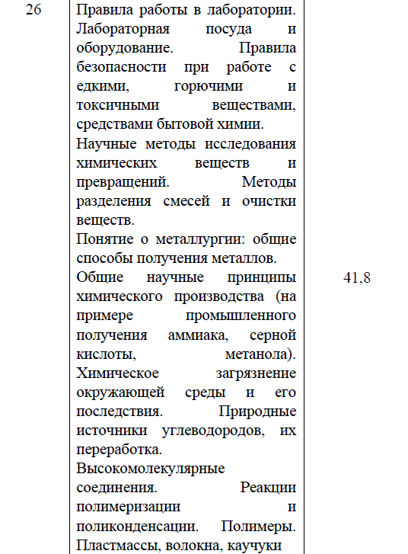
В среднем по РФ
В среднем по ПК 47,4

Slide 36
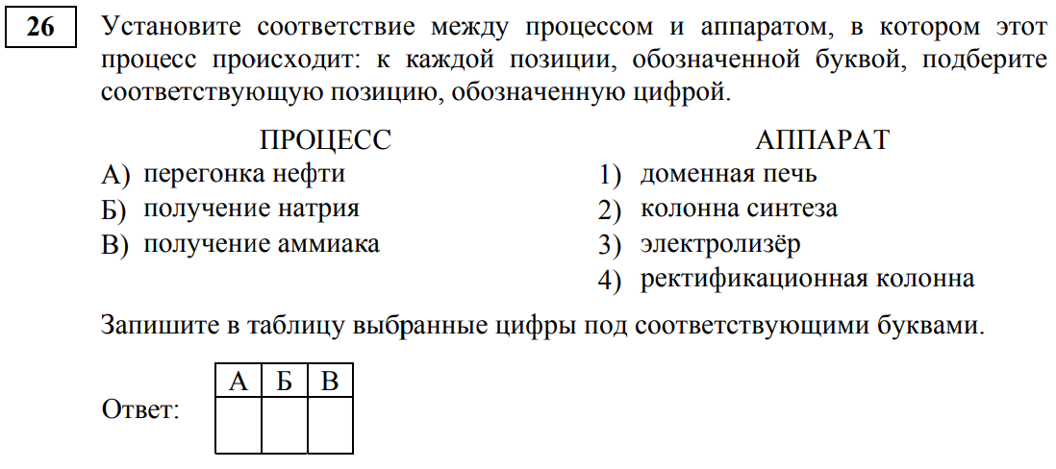
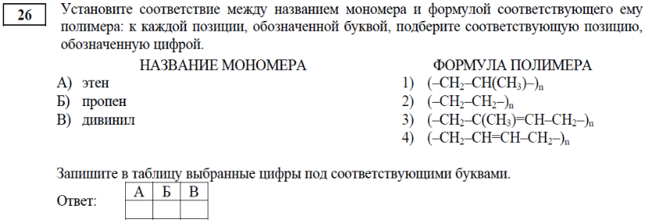
Многие выпускники не соотнесли получение натрия и электролизер

Slide 37
В среднем
по РФ
В среднем по ПК 56,4
ОЧЕНЬ ЧАСТО: не соблюдение точности записи ответа (чаще ставят больше знаков после запятой, чем требуется по условию)
«Горе от ума»: некоторые обучающиеся не обратили внимание на слово «расплав», расчеты вели по уравнению электролиза раствора!

Slide 39
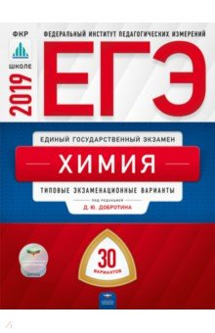
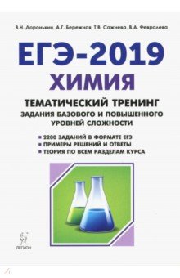
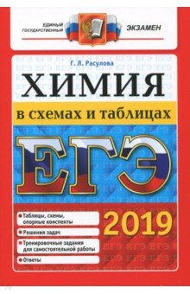
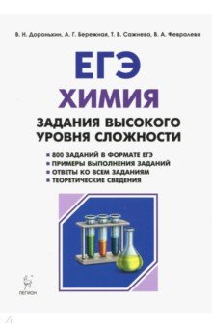

Slide 40
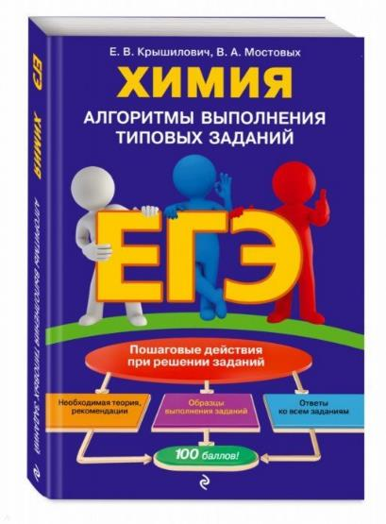
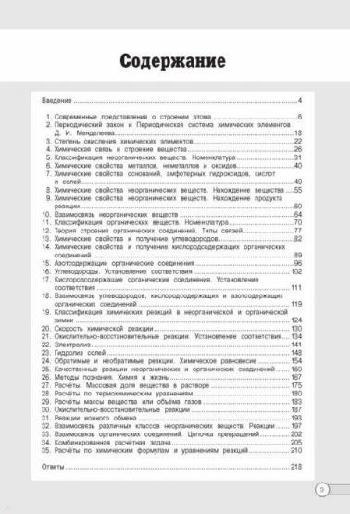
Автор: Крышилович Елена Владимировна, Мостовых Валентина Анатольевна
Издательство: Эксмо-Пресс, 2018 г.
Серия: ЕГЭ. Алгоритмы выполнения типовых заданий
Подробнее: https://www.labirint.ru/books/661610/

Slide 41
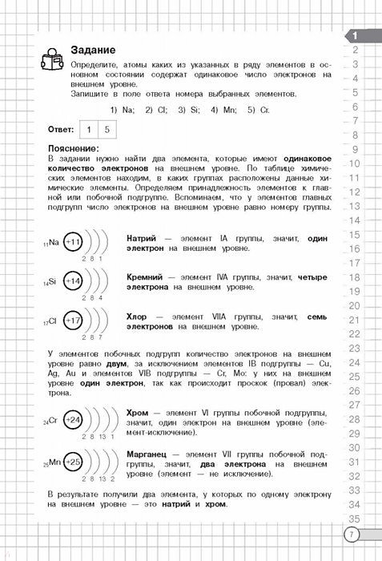

Slide 42
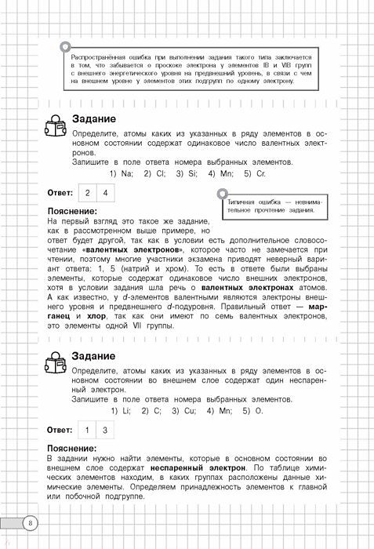
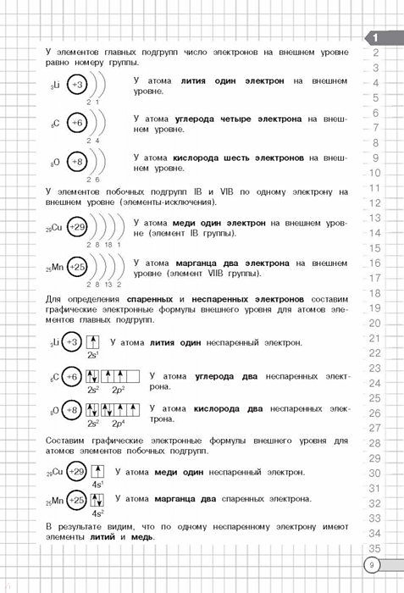

Slide 43
СПАСИБО, НА ЭТОМ СЕГОДНЯ ПОПРОЩАЕМСЯ!
marklin72@mail.ru

